Slide 1


آب
اعضای گروه: سید علی موسوی-احمدرضا صالحی-محمدرضا تیموک-محمد حسین محمدی

Slide 2

آب یکی از مواد مایع و فراوان‌ترین ماده مرکب بر روی سطح کره زمین و بستر اولیه حیات به شکل شناخت امروزی آن است و جستجوی حیات بر روی دیگر سیارات بر اساس وجود آب مایع است. بیش از ۷۱٫۱٪ وزن یک انسان از آب تشکیل شده‌است و نیز بیش از ۶۸٪ سطح کره زمین را آب پوشانده‌است (نزدیک به ۳۶۰ میلیون از ۵۱۰ میلیون کیلومتر مربع) با این همه تنها ۳ درصد از آب‌های کره زمین شیرین و قابل نوشیدن است و باقی آن به علت محلول بودن انواع نمک‌ها خصوصاً نمک خوراکی برای نوشیدن مناسب نیست. از همین سه درصد نیز ۲٪ آن منجمد در دوقطب شمال و جنوب و بیش از ۹۴٪ به صورت شور است.

Slide 3
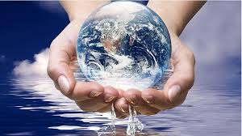
-باران
-تگرگ
-برف
-رگبار
-مه
-ابر
-شبنم
-بخار
در علم هواشناسی حالت های مختلفی برای آب وجود دارد...

Slide 4
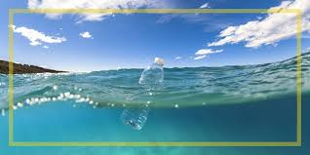
-آب زیرزمینی
-آب معدنی
-آب سطحی
-آب دریا
-آب چشمه
-آب قنات
منابع آبی

Slide 5
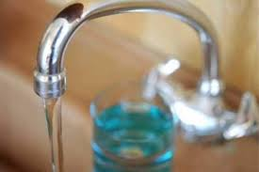
-آب آشامیدنی
-آب معدنی
-آب خالص
-آب یونیزه قلیایی
مصارف مختلف آب

Slide 6
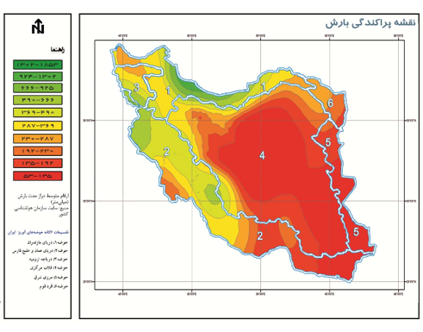
وضعیت آب در ایران
کم آبی با روح انسان ایرانی در پیوند است. ۸۵ درصد طبیعت ایران دارای اقلیمی خشک و فراخشک بوده و بیش از ۷۰ درصد مناطق ایران بارش سالانه ای کمتر از ۲۰۰ میلی متر دارند. این یعنی ایران با یک هیدرولوژی سخت ناشی از توزیع نامتناسب زمانی و مکانی بارندگی روبرو بوده اند. از این رو کم‌آبی از مولفه های ذاتی طبیعت خشن ایران بوده است. از این رو است که شاید ایرانیان را از سخت‌کوش‌ترین انسانها در ساختن تمدن در عرصه زمین می دانند. حفر کیلومترها تونل زیرزمینی، چاه، آب انبارها و یخچالهای متعدد نشان از سرمایه گذاری متعدد ایرانیان برای پی ریزی تمدن در این عرصه جغرافیایی دارد. شکل زیر وضعیت پراکندگی بارش در سطح کشور را نشان می دهد.

Slide 7
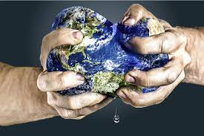
وضعیت آب در جهان
وضعیت کشور ها | میزان آب
کشورهای پر آب | ۲۵۰۰
کشورهای کم آب | ۱۰۰۰ تا ۲۰۰۰
کشور های خشک | زیر ۱۰۰۰

Slide 8
میزان سرانه آب تجدیدپذیر ساﻻنه کشور از میزان حدود ۱۳۰۰۰ متر مکعب به ازای هر نفر در سال ۱۳۰۰، به حدود ۱۴۰۰ مترمکعب به ازای هر نفر در سال ۱۳۹۳، تقلیل یافته و در صورت ادامه این روند، وضعیت در آینده به مراتب حادتر خواهد شد. به گزارش ایرنا، با توجه به میزان منابع آب و سرانه مصرف، ایران از جمله کشورهایی است که در گروه کشورهای مواجه با کمبود فیزیکی آب قرار دارد این گروه شامل کشورهایی است که در سال ۲۰۲۵ با کمبود فیزیکی آب مواجه هستند.
دسته اول کشورهای با سرانه بیش از ۵۰۰۰ مترمکعب در سال که دارای منابع فراوان آب ملی بوده و تنش آبی در مناطق محدودی از این کشورها وجود دارد که اغلب کشورهای آمریکای شمالی و جنوبی، قسمتهایی از اروپا، آفریقا و روسیه را شامل می شود. دسته دوم کشورهای با سرانه آب تجدید پذیر ۱۷۰۰ تا ۵۰۰۰ مترمکعب در سال هستند که به صورت منطقه ای و در بعضی مناطق کشورها با تنش های آبی مواجه می شوند. کشورهای چین، افغانستان، قرقیزستان، تاجیکستان، ترکمنستان، ایران، عراق، ترکیه، سوریه و … در این دسته قرار می گیرند. دسته سوم کشورهای با سرانه آب ۱۰۰۰ تا ۱۷۰۰ مترمکعب در سال هستند که اغلب با تنش آبی مواجه هستند. این کشورها اغلب در یافتن منابع آب شیرین برای استفاده دچار مشکل هستند که اغلب به علت آن تخلیه منابع آب و برداشت های نامناسب اتفاق افتاده است. کشورهای هند، پاکستان، اتیوپی، سومالی و … از جمله کشورهایی هستند که با تنش جدی اب مواجه هستند. دسته چهارم کشورهای با سرانه آب تجدیدپذیر ۵۰۰ تا ۱۰۰۰ مترمکعب آب در سال هستند که با بحران آب مزمن مواجه هستند. سودان، مصر، آفریقای جنوبی و مراکش از جمله کشورهایی هستند که با بحران مزمن آب مواجه هستند. دسته پنجم کشورهایی هستند که با سرانه آب تجدید پذیر کمتر از ۵۰۰ مترمکعب در سال با بحران آب قطعی مواجه هستند. عربستان صعودی، عمان، یمن، لیبی، الجزایر، تونس از جمله کشورهایی هستند که در این دسته قرار می گیرند
وضعیت مصرف آب در ایران و جهان

Slide 9


